Slide 1
Новое в работе московского учителя-словесника в 2018–2019 уч. г.
Дощинский Р.А., к.п.н.,
ведущий эксперт МЦРКПО

Slide 2
План
Новое в ГИА по русскому языку и литературе.
Новое в повышении квалификации специалистов.
Новое в аттестации педагогических кадров.
Новое в учебно-методической литературе.
Об одном известном человеке…

Slide 3
Новое в ГИА по русскому языку и литературе
ОГЭ по русскому языку в 2019 году остается без изменений.
Итоговое собеседование по русскому языку в 9 классе как допуск к ГИА (предварительно – вторая среда февраля 2019 года с возможностью последующей пересдачи в марте и мае).
ОГЭ и ЕГЭ по литературе – изменения коснулись только критериев оценивания.
Итоговое сочинение – ждем объявления направлений.
ЕГЭ по русскому языку – изменения существенные.
Приглашаем экспертное и профессиональное сообщества принять участие в обсуждении экзаменационных материалов 2019 года.
Все замечания и предложения принимаются на электронный адрес: fipi@fipi.ru до 01 октября 2018 года.

Slide 4
ЕГЭ по русскому языку – 2018 год
2 балла

Slide 5
ЕГЭ по русскому языку – 2019 год
1 балл

Slide 6
ЕГЭ по русскому языку – 2018 год
ЕГЭ по русскому языку – 2019 год

Slide 7
ЕГЭ по русскому языку – 2018 год
ЕГЭ по русскому языку – 2019 год

Slide 8
ЕГЭ по русскому языку – 2018 год

Slide 9
ЕГЭ по русскому языку – 2019 год

Slide 11
ЕГЭ по русскому языку – 2019 год

Slide 12
ЕГЭ по русскому языку – 2018 год

Slide 13
ЕГЭ по русскому языку – 2019 год
5 баллов
1 балл

Slide 14
ЕГЭ по русскому языку – 2019 год
В. Астафьев считает, что «настоящая дружба – награда человеку, редкая и драгоценная». Именно о такой дружбе автор говорит, что она крепче родственных связей. Писатель уверен, что с поля боя, рискуя своей жизнью, тебя может вынести только настоящий друг. И такие друзья у автора были и есть.
Однако перед нами не только понимание дружбы в том отношении – поможет друг или не поможет в беде. Друг оказывает сильнейшее влияние на человека. Не случайно свои размышления над проблемой автор начинает с очень важной, с его точки зрения, мысли: «…человек... развивается… под влиянием… друзей». Вот они – две стороны дружбы: влияние и поддержка!
Астафьев – замечательный писатель, и все свои книги он просматривает и прочитывает глазами своих друзей, чтобы не было стыдно за непорядочность, за ложь.

Slide 15
Обучение экспертов
1. Старт будет дан в ноябре, как и в прошлом году.
2. Новым будет прохождение входного компьютерного тестирования на площадке МЦКО. Цель – выявить уровень предметной компетенции будущих экспертов.

Slide 16
Новое в повышении квалификации
Методика подготовки учащихся к устной части экзамена по русскому языку (02189).
Развитие социального опыта личности обучающихся на основе изучения современной детско-подростковой литературы (02643).
Особенности подготовки и проведения современного урока литературы на основе интеграции с областью «Искусство» (02638).
Современное учебное занятие: методы и приемы театрализации на уроках предметов гуманитарного цикла (урочная деятельность) (01423).
Способы формирования и оценки грамотности чтения и письменной речи школьников (01920).
Разработка и реализация урочных занятий с использованием ресурсов Московской электронной школы (02074).
1 сентября с 10.00 до 11.00 в рамках Московского международного форума «Город образования» (ВДНХ, павильон № 75) на площадке Московского центра развития кадрового потенциала образования.

Slide 17
Новое в аттестации педагогических кадров (см. проект резолюции)
МГППУ разработал вариант аттестации педагогов: видеоурок, решение кейса, учет мнения выпускников и т. д.
Другая позиция: недопустимо обязывать учителей заниматься несвойственной им деятельностью, кроме той, которая прямо или косвенно связана с обучением, воспитанием и развитием подрастающего поколения!

Slide 18
РУССКИЙ ЯЗЫК
ЛИТЕРАТУРА

Slide 19
Серии пособий для подготовки к ЕГЭ и ОГЭ:
«ЕГЭ и ОГЭ. Типовые тестовые задания»
«ЕГЭ и ОГЭ. Тренажёр»
«ЕГЭ и ОГЭ. Экзаменационный тренажер»
«ОГЭ. Тематический тренажер»
«ЕГЭ. Практикум»
«ЕГЭ. Супертренинг»
«ЕГЭ. Задачник»
«ЕГЭ. 100 баллов»
«ЕГЭ. Эксперт»
«ЕГЭ и ОГЭ. Выполнение заданий»
«ОГЭ. Сборник заданий»

Slide 21
Рабочие тетради
Культура речи
ИЗУЧАЕМ НОРМЫ РУССКОГО ЯЗЫКА
Владение нормами литературного языка
в устной и письменной форме;
выбор и применение языковых средств,
позволяющих в определенной ситуации
обеспечить наибольший коммуникативный
эффект при соблюдении этики общения;
разнообразные по форме и уровню
сложности задания;
оригинальные тексты и
нестандартные задания;
комплексная подготовка к заданиям
4-8 ЕГЭ (орфоэпические,
грамматические, лексические нормы).
.

Slide 22
Причины низких результатов выполнения заданий с развернутым ответом ЕГЭ и ОГЭ
Нет связи между освоением теории и формированием практических умений и навыков;
остаются недостаточно усвоенными разделы речеведения, связанные с интерпретацией содержания текста, комментарием проблематики,
не сформировано умение работать с информацией, воспринимать, интерпретировать её;
фронтальные формы работы с текстом на уроках вступают в противоречие с необходимостью каждому ученику самостоятельно на итоговой аттестации создавать собственное высказывание по незнакомому тексту.

Slide 23
Рабочие тетради
Задания на понимание текста
Текстоцентрический
подход
Тексты в рабочих тетрадях –
основа создания речевой
среды, позволяющей приобрести
знания, необходимые для
успешной сдачи ОГЭ и ЕГЭ,
включая устное
собеседование и итоговое
сочинение.

Slide 24
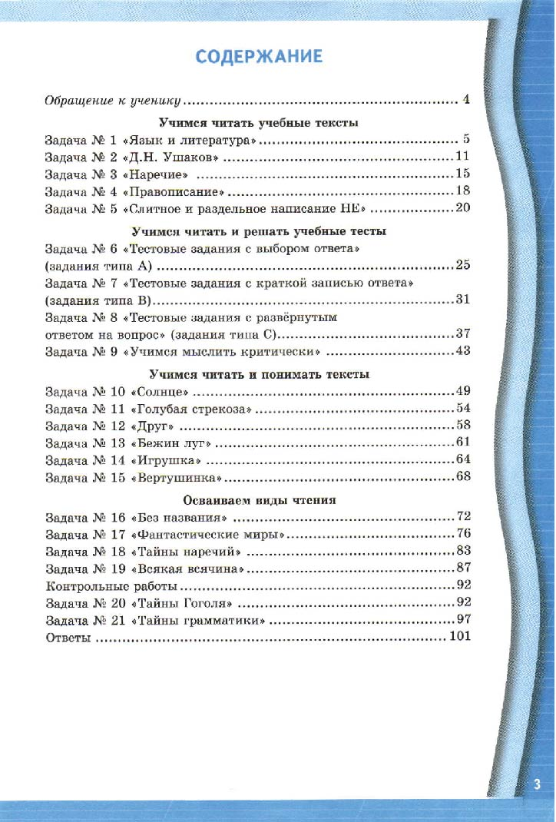
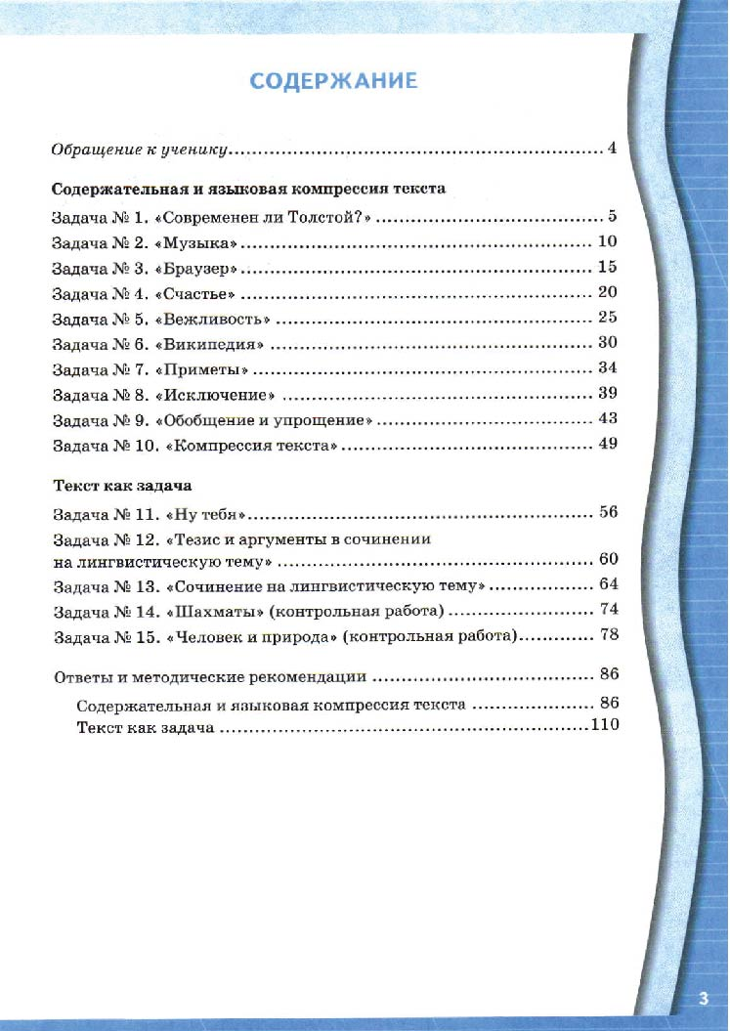
Рабочие тетради
Задания на понимание текста

Slide 25
Учимся писать сочинение
Обучение учащихся
разным видам информационной и речевой переработки текста в процессе подготовки к написанию сочинения;
созданию текстов в разных стилях, жанрах и типах речи;
анализу и коррекции собственного письменного высказывания;
преемственность в обучении учащихся написанию сочинений разных жанров

Slide 26
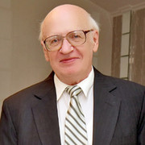
Об одном известном человеке… (см. раздаточный материал)
Юрий Степанович Меженко – последователь В.Ф. Шаталова (система опорных конспектов).
Живет в г. Донецке, тяжело болен.
http://uznajka.com: можно заказать электронный диск и курс русского языка в опорных конспектах.

Slide 27
Мой электронный адрес:
doshchinskyra@mcrkpo.ru

